Slide 1

Sparkly Unicorns
Webservices Projekt 2016:
Termin 3
Manuel Huber|Franziska Haaf

Slide 2
Agenda
Architektur
Schnittstellen
Use-Case Diagramme
Dialoglandkarte
Roadmap

Slide 3
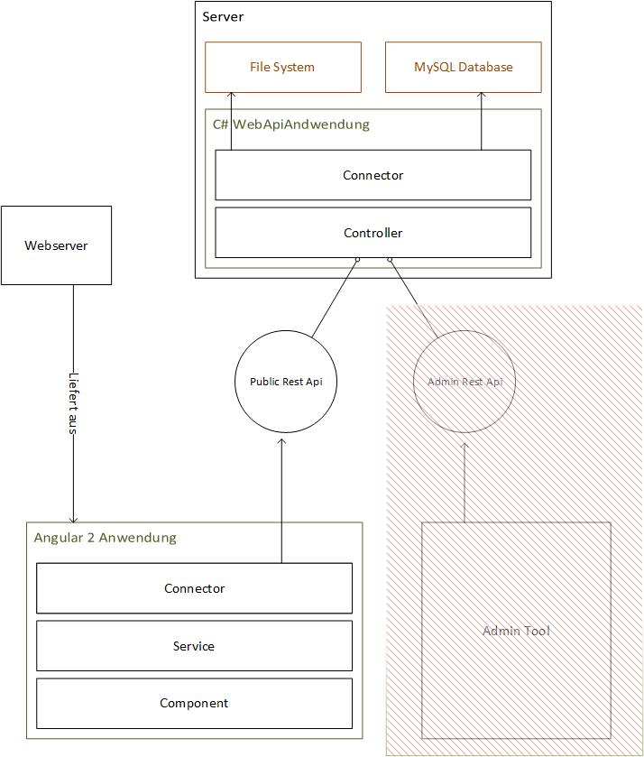
Architektur
Server:
MySQL
C# WebApi
Frontend:
Angular2 (Typescript)
Webpack

Slide 4
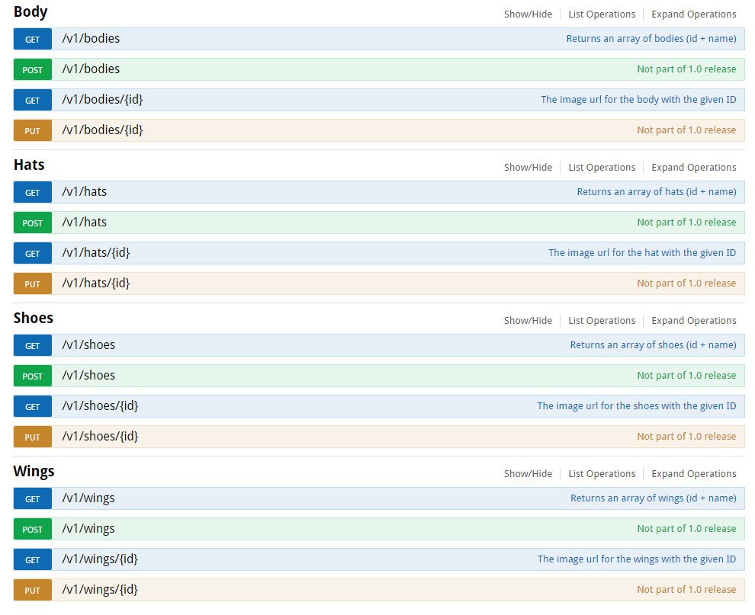

Slide 5
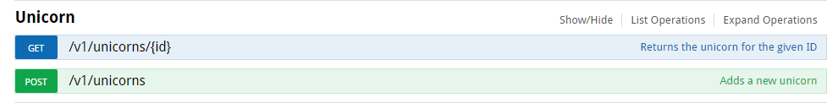

Slide 6
Use-Case Diagramme

Slide 7
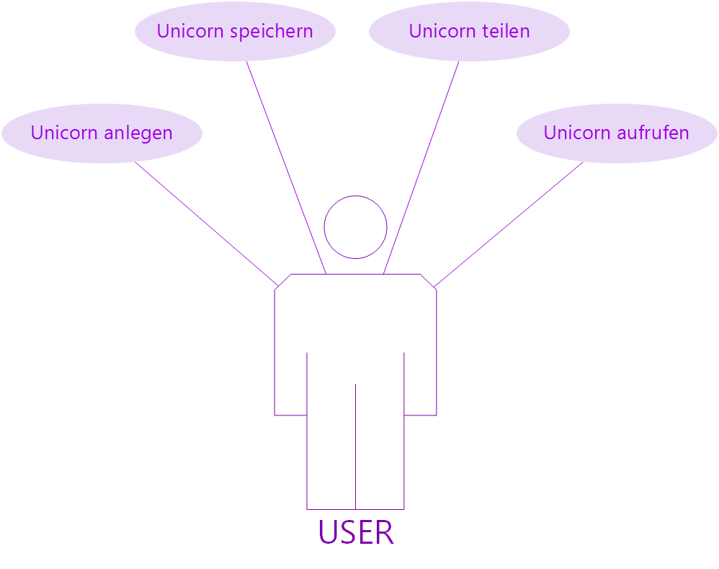

Slide 8
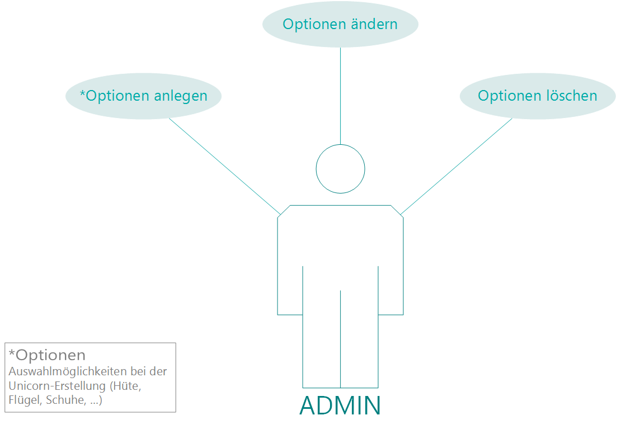

Slide 9
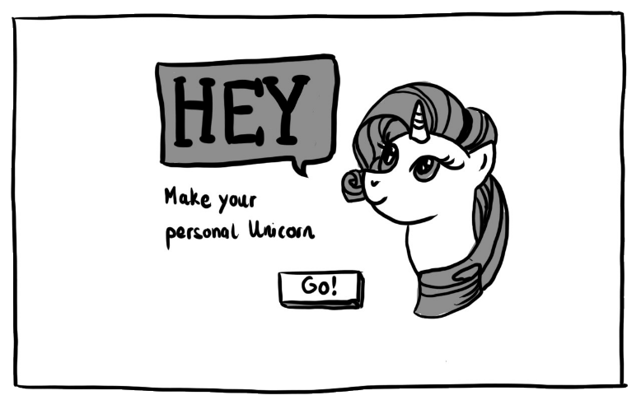
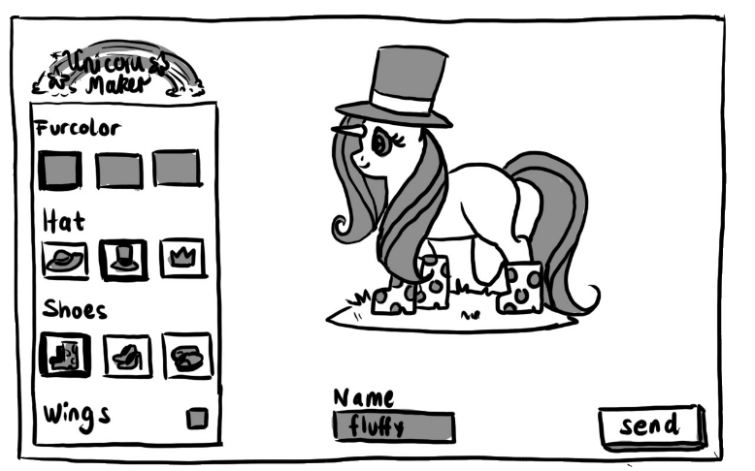




Dialoglandkarte

Slide 10
